Slide 1
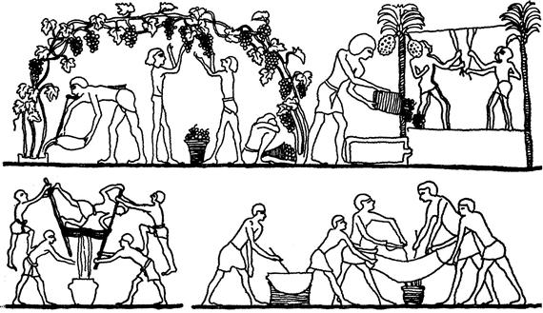
Szőlőtől a borig A játék készült a Mathiász nyílt napra
Notes:
Szőlőszüret és borkészítés az ősi Egyiptomban
Kép: https://regi.tankonyvtar.hu/hu/tartalom/tamop425/2011_0001_521_Boraszati_technologia/ch01.html

Slide 2
Nézd meg alaposan a következő ábrákat, és próbálj meg válaszolni a kérdésekre.

Slide 3
Szőlő Feldolgozás folyamatábrák egyben
Fehér szőlő
Áztatás illatos szőlő 0-24h
Fehér bor
Illatos fehérbor
Sajtoló
Illatos fehér szőlő
Zúzó-bogyózó
Fejtés
Erjesztés
Áztatás-
erjesztés
vörös szőlő
ROSE bor
Rose áztatás 0-24h
Vörös bor
Vörös szőlő
Powered by Bernát ☺

Slide 4
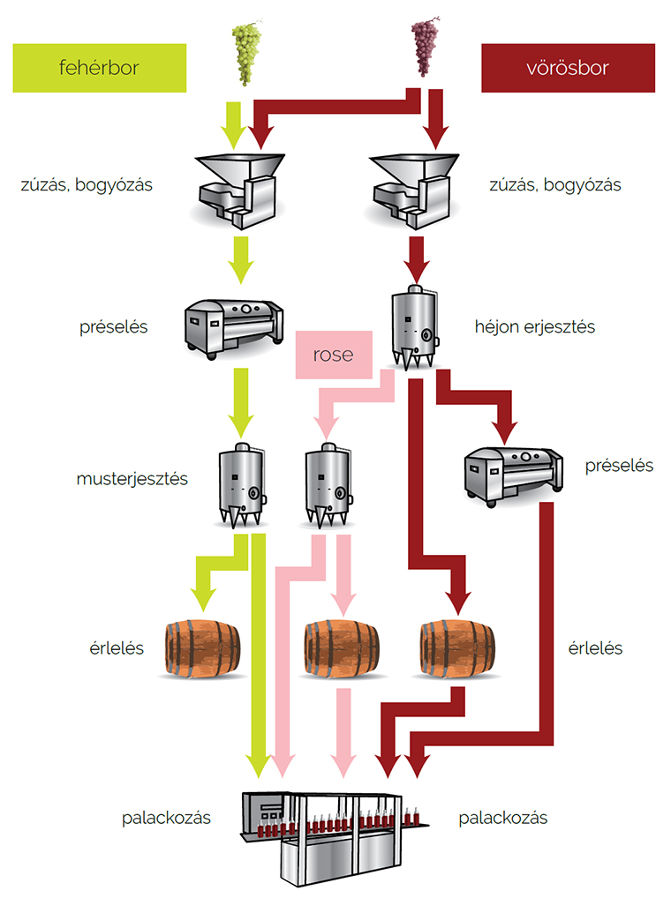
Segítségnek itt egy másik ábra.

Slide 5
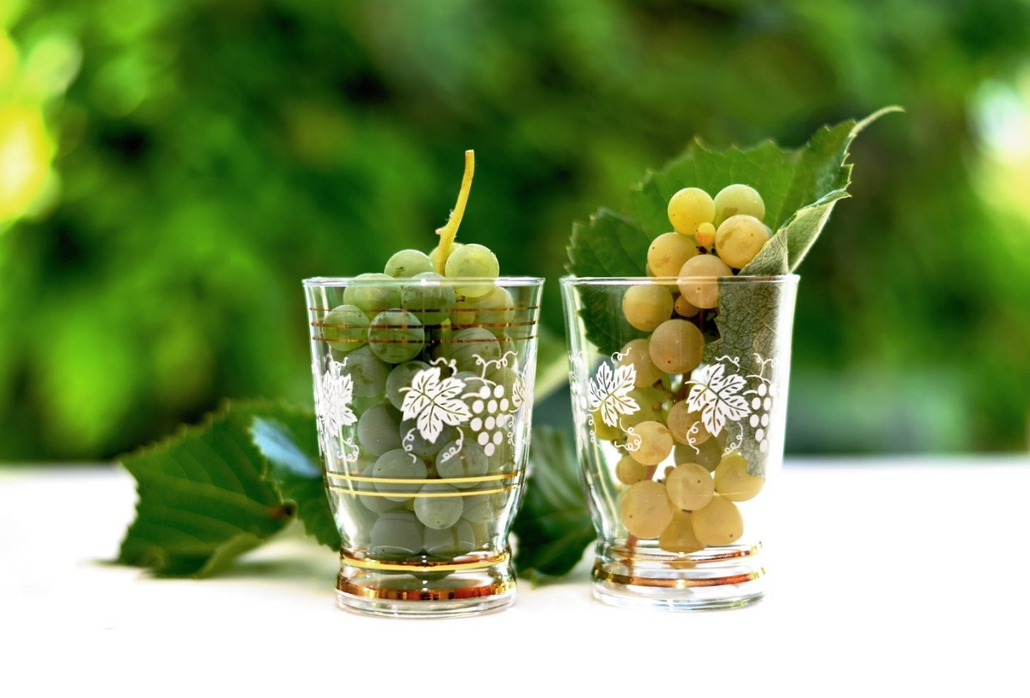
Fehérbor készítése
A fehérbort a szőlő szüret utáni azonnali kipréselésével készítik. Így az erjedéskor – a szőlő szilárd részeitől elkülönítve – már csak a must van az erjesztőtartályban. A mustot hűtik, ülepítik és alacsony hőmérsékleten erjesztik, így megőrzi a szőlő eredeti illat- és zamat anyagait. A kierjedt bort fejtik, szűrik, tisztítják.
Notes:
https://bb.hu/hogyan-keszul-a-bor

Slide 6
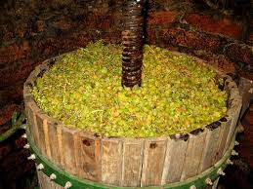
Hogyan készül a fehérbor? Melyik folyamat után mi következik? Jelöld be az igaz választ!
A. Zúzás, bogyózás – sajtolás – erjesztés – fejtés – palackozás
B. Bogyózás – zúzás– sajtolás – erjesztés – fejtés – palackozás
C. Zúzás, bogyózás – sajtolás – áztatás – erjesztés – fejtés – palackozás

Slide 7
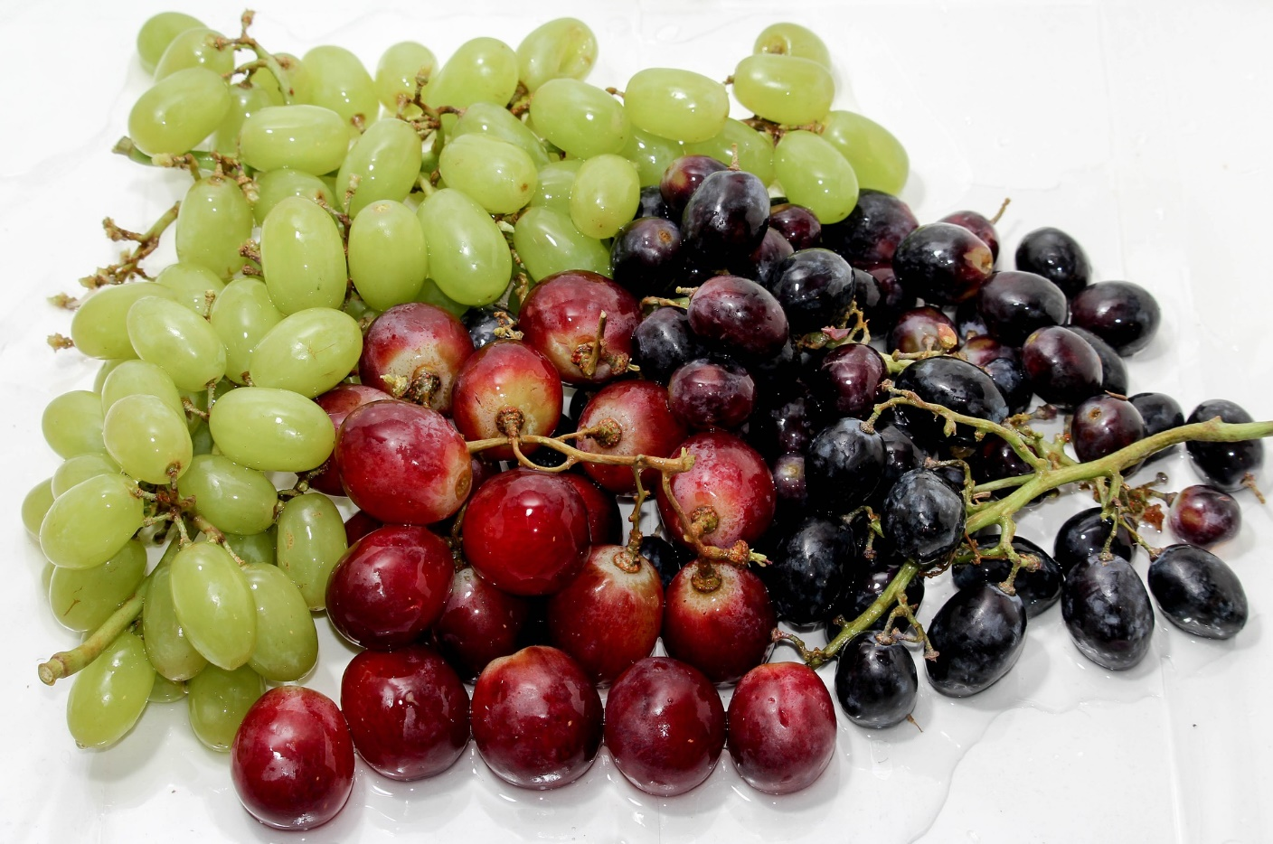
Miből készítenek fehérbort?
A. Csak fehérszőlőből
B. Fehér és vörös szőlőből
C. Vörös szőlőből

Slide 8
Egyes illatos borfajták készítése
Ugyan azzal a technikával készítik mint a fehérbort, csak a zúzott szőlőt pár órán át héjon áztatják, így abból zamatanyagok oldódnak a mustba.
Notes:
https://bb.hu/hogyan-keszul-a-bor

Slide 9

Érdekesebb szőlők
Boglári borvidék jelenleg uralkodó szőlőfajtái
Fehér szőlők:
Királyleányka
Irsai Olivér
Chardonnay
Olaszrizling(Rizlingszilváni)
Kékszőlő:
Merlot
Pinot Noir
Kékfrankos,
Zweigelt
Illatos szőlők, amiből illatos borokat készítenek
Muskotály
Cserszegi fűszeres
Tramini
Irsai Olivér
Zenit
Királyleányka
Medoc Noir
Mathiász János nemesítette szőlők
Szőlőskertek királynője
Mathiász Jánosné muskotály
Kecskemét virága
Cegléd szépe
Tokajhegyalja gyöngye
A bortermelők kincse
Notes:
https://www.boraszportal.hu/magyarorszag-borvidekei/balatonboglari-borvidek-7

Slide 10
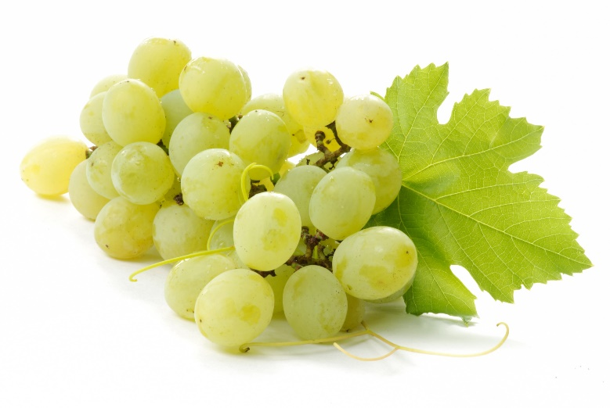

Melyik szőlők nem adják az illatos fehérbor alapanyagát? Az egyik felsorolás hibás!
A. Irsai Olivér, Tramini, Muskotály
B. Zenit, Tramini, Cserszegi fűszeres
C. Zöldszilváni, Kékfrankos, Kövidinka

Slide 11
Szőlő Feldolgozás folyamatábrák egyben
Fehér szőlő
Áztatás illatos szőlő 0-24h
Fehér bor
Illatos fehérbor
Sajtoló
Illatos fehér szőlő
Zúzó-bogyózó
Fejtés
Erjesztés
Áztatás-
erjesztés
vörös szőlő
ROSE bor
Rose áztatás 0-24h
Vörös bor
Vörös szőlő
Powered by Bernát ☺

Slide 12
Illatos borok készítésének lépései csak az egyik válasz a jó
A. Zúzás, bogyózás – áztatás – sajtolás – erjesztés – fejtés – palackozás
B. Bogyózás – zúzás– sajtolás – erjesztés – fejtés – palackozás
C. Zúzás, bogyózás – sajtolás – áztatás – erjesztés – fejtés – palackozás

Slide 13
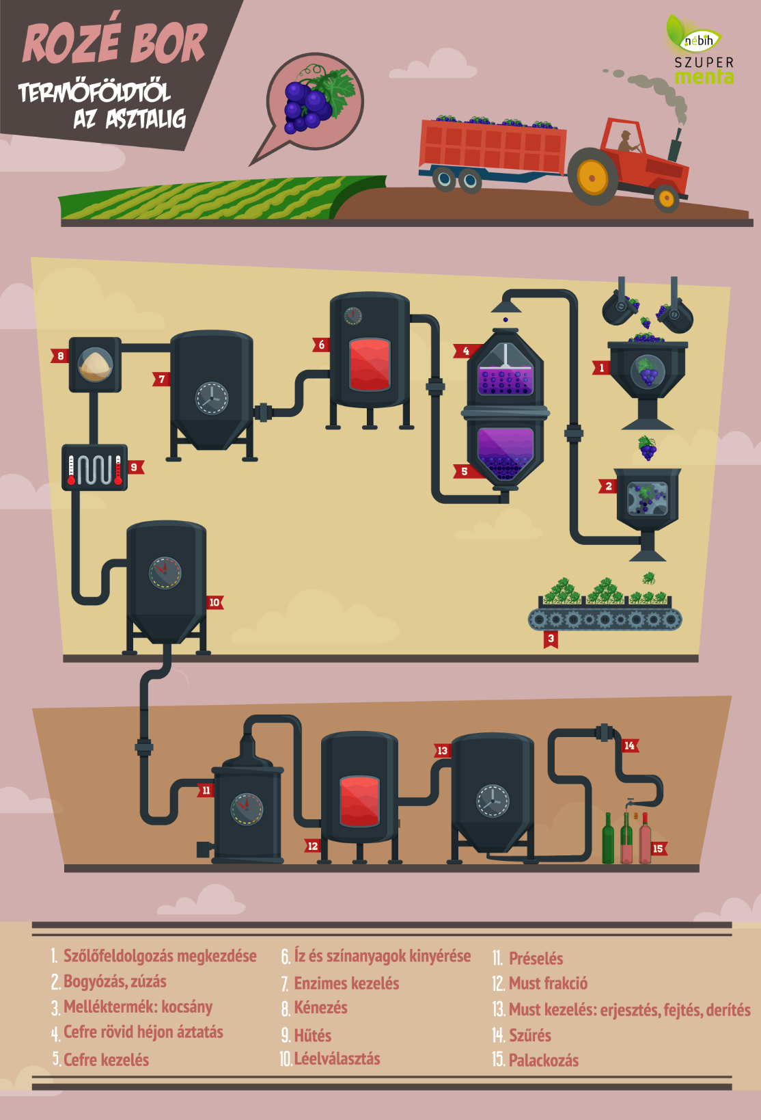
Rozé bor, termőföldtől az asztalig
Notes:
https://szupermenta.hu/hogyan-keszul-a-roze/

Slide 14
Szőlő Feldolgozás folyamatábrák egyben
Fehér szőlő
Áztatás illatos szőlő 0-24h
Fehér bor
Illatos fehérbor
Sajtoló
Illatos fehér szőlő
Zúzó-bogyózó
Fejtés
Erjesztés
Áztatás-
erjesztés
vörös szőlő
ROSE bor
Rose áztatás 0-24h
Vörös bor
Vörös szőlő
Powered by Bernát ☺

Slide 15
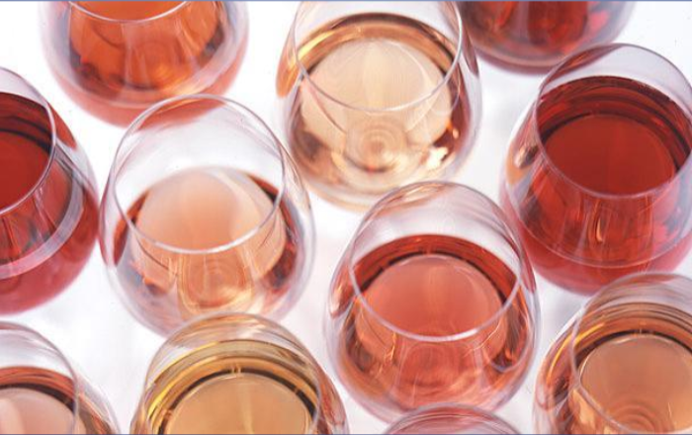
A Rozé készítése
A rosét kékszőlőből készítik, a fehérbornak megfelelő technológiával.
A leszüretelt kékszőlőt rövid ideig héjon áztatják. Ennek az időnek a hosszától függ, hogy milyen intenzív lesz a bor színe.
A rövid héjon áztatás után a cefrét kipréselik, a fehérbornak megfelelően kierjesztik, és bort készítenek belőle.
Notes:
https://bb.hu/hogyan-keszul-a-bor

Slide 16
A rozé készítése jelöld az igaz állítást
A. Fehér és vörös szőlő megfelelő arányú keverésével készül
B. Csak nagyon rövid ideig, mindössze néhány órán, maximum 1 napon keresztül erjed együtt a bogyó a héjjal
C. Vörösborhoz kellő víz hozzáadásával készül a rozé
Notes:
https://dubicz.hu/hogyan-keszulnek-a-kulonbozo-tipusu-borok/

Slide 17
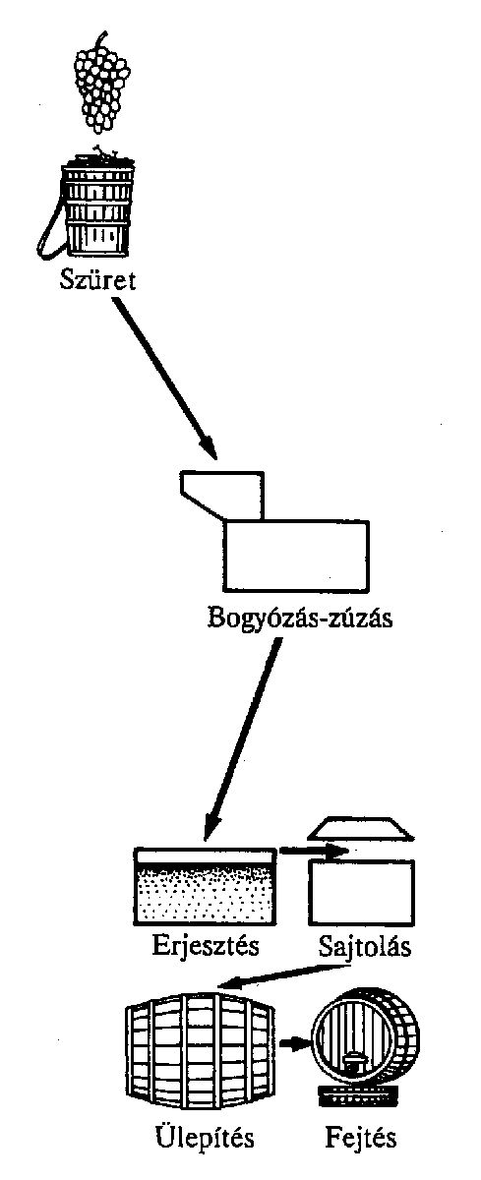
Segítségnek itt egy másik ábra.
Notes:
https://tudasbazis.sulinet.hu/HU/szakkepzes/elelmiszeripar/nyersanyagok-feldolgozasa-az-elelmiszeriparban/a-borok-fo-tipusai/szensavas-borok

Slide 18
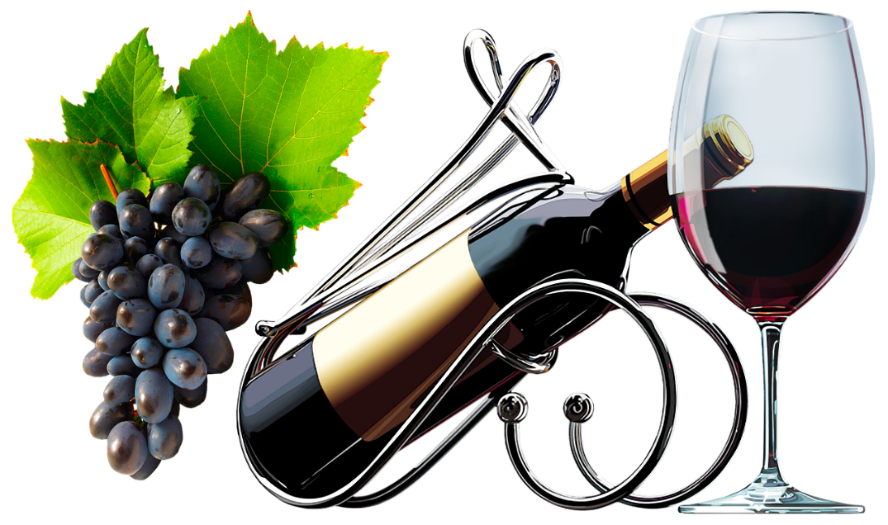
Vörös borok készítése
A vörösborok a kékszőlő leszüretelése után héjon erjesztéssel készülnek.
A szőlő a kocsány eltávolítása és a zúzás után erjesztő tartályokba kerül, ahol a szőlő cukortartalma az erjedés során alkohollá alakul át. Ezzel egy időben a tartályban lévő szőlőhéjakból kioldódnak a színanyagok és más zamatanyagok.
Az erjesztés végén a szőlő szilárd részeit kipréselik, majd fejtések, derítések és szűrések során készül el a vörösbor.
Notes:
https://bb.hu/hogyan-keszul-a-bor

Slide 19
Szőlő Feldolgozás folyamatábrák egyben
Fehér szőlő
Áztatás illatos szőlő 0-24h
Fehér bor
Illatos fehérbor
Sajtoló
Illatos fehér szőlő
Zúzó-bogyózó
Fejtés
Erjesztés
Áztatás-
erjesztés
vörös szőlő
ROSE bor
Rose áztatás 0-24h
Vörös bor
Vörös szőlő
Powered by Bernát ☺

Slide 20
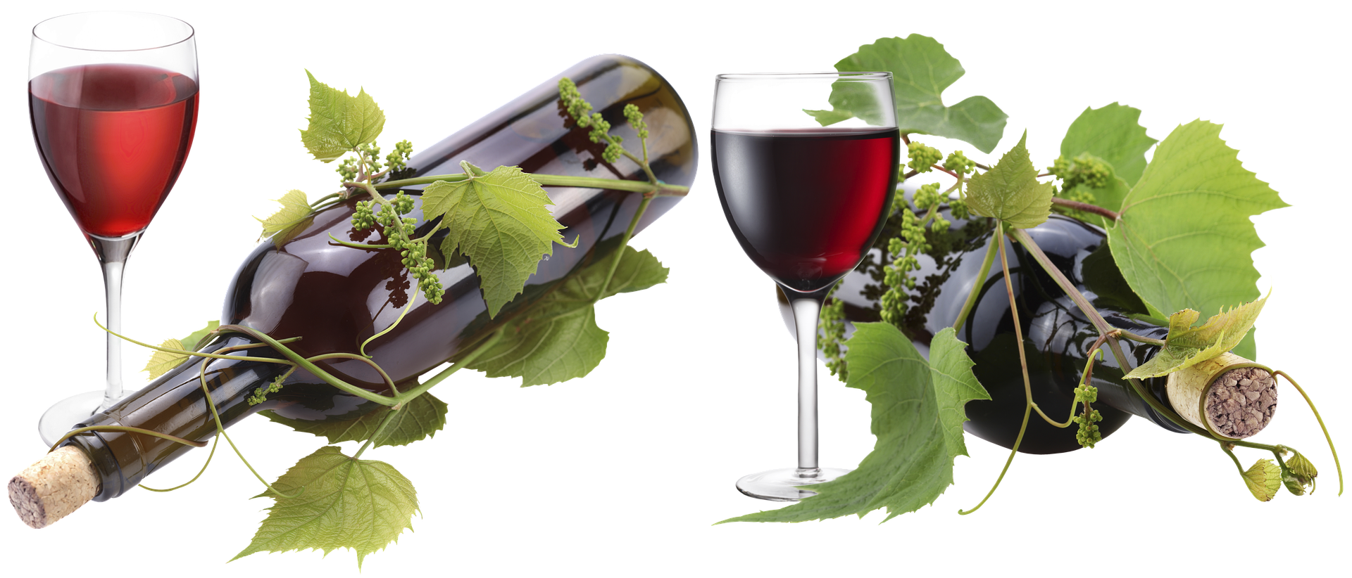
Melyik tevékenység sorozat után lesz a kék szőlőből bor?
A. Zúzó-bogyózó – sajtolás – áztatás – erjesztés – ülepítés – fejtés – palackozás
B. Zúzó-bogyózó – áztatás – erjesztés – sajtolás – ülepítés – fejtés – palackozás
C. Zúzó-bogyózó – áztatás, erjesztés – sajtolás – ülepítés – fejtés – palackozás

Slide 21
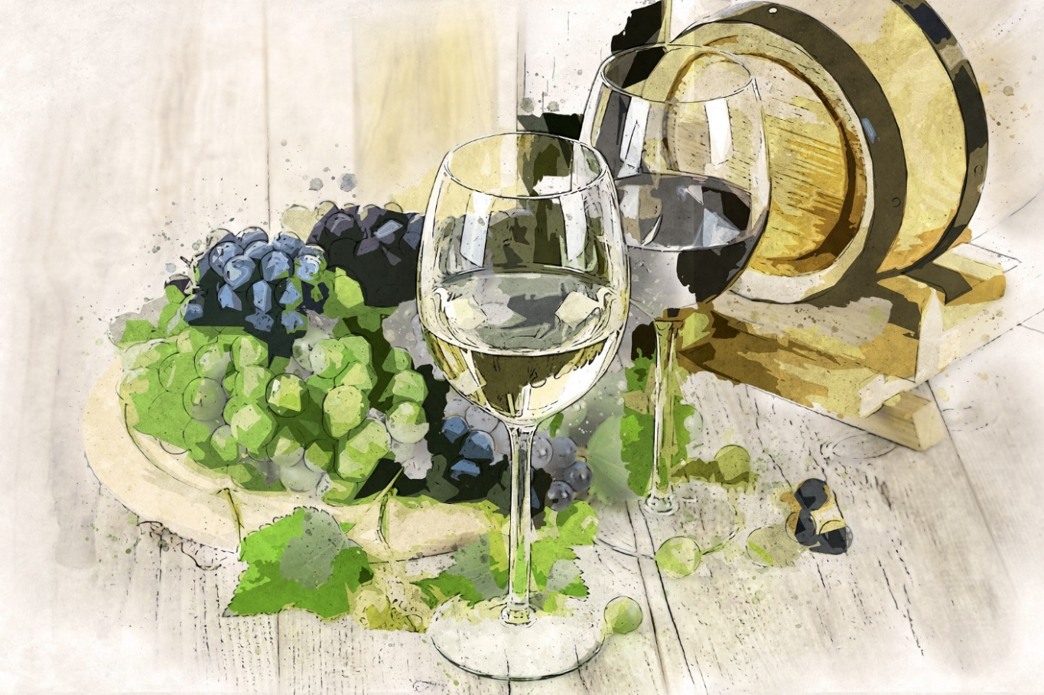
Gratulálok! Sikeresen eljutottál a „Szőlőtől a borig” játékunk végére
Ha szeretsz játszani, látogass el iskolánk honlapján található „Szabadulj be a Mathiászba” játékhoz, ahol megismerheted milyen más képzéseket tudunk még felajánlani.

Slide 22
